Slide 1
定点数补码的加减运算:
数用补码表示，符号位参加运算。
如何将减法转换为加法？

Slide 2
(1) 已知[X]原，求[X]补
【例1】已知[X]原= 1 0 011010，求[X]补
解： [X]原= 1 0 0 1 1 0 1 0
↓ ↓↓↓↓↓↓
1 1 1 0 0 1 0 1
+) 1
[X]补 = 1 1 1 0 0 1 1 0

Slide 3
(2) 已知[X]补，求[X]原
 [[X]补]补=[X]原
【例1-5】已知[X]补= 1 1 1 01100，求[X]原
解：
[X]补= 1 1 1 0 1 1 0 0
↓ ↓↓↓↓↓↓
1 0 0 1 0 0 1 1
+) 1
[X]原 = 1 0 0 1 0 1 0 0

Slide 4
符号位变，变，要变
(3) 求补(变补)：已知[X]补，求[-X]补
[X]补连同符号位一起变反，末位加1，得到[-X]补。
【例】已知[X]补= 0 1 0 10110，求[-X]补
解：
[X]补 = 0 1 0 1 0 1 1 0
↓ ↓ ↓ ↓ ↓ ↓ ↓ ↓
1 0 1 0 1 0 0 1
+) 1
[-X]补 = 1 0 1 0 1 0 1 0

Slide 5
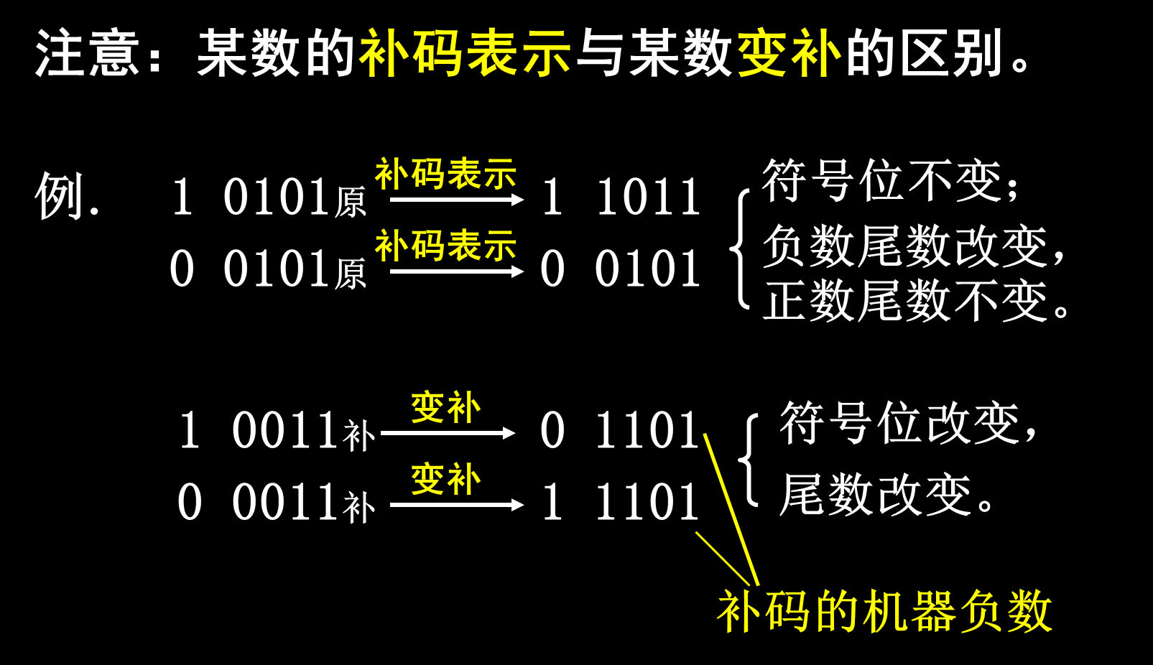

Slide 6
( X + Y )补 = X补 + Y补 （1）
( X – Y )补 = X补 + (–Y)补 （2）
式（2）：操作码为“减”时，将减转换为加。
即将减数变补后与被减数相加。
将Y变补
Y补 (–Y)补：
不管Y补为正或负，将其符号连同尾数一起各位变反，末位加1。
举例：求(X – Y)补
2) X= –4
Y= 5
X补=1 1100
Y补=0 0101
(-Y)补=1 1011
1) X= 4
Y= –5
X补=0 0100
Y补=1 1011
(-Y)补=0 0101
X补=1 1100
Y补=0 0101
X补=0 0100
Y补=1 1011
0 1001
（+9补码）
1 0111
（–9补码）

